Slide 1
数学与美
第六课时
数学的对称美：函数奇偶性

Slide 2
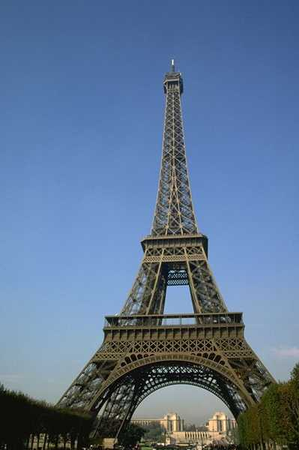

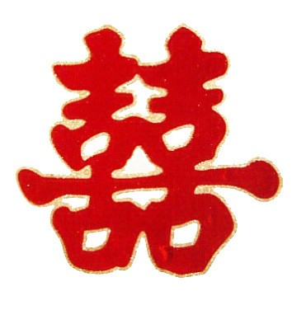

前面我们用符号语言精确地描述了函数图象
在定义域的某个区间上“上升”(或“下降”)的
性质. 下面继续研究函数的其他性质.

Slide 3
画出并观察函数f(x)=x²和g(x)=2-|x|的图象，
你能发现这两个函数图象有什么共同特征吗？
可以发现，这两个函数的图象都关于y轴对称.
探究 类比函数单调性，你能用符号语言精确地描述“函数的图象关于y轴对称”这一特征吗？

Slide 4
不妨取自变量的一些特殊值，观察相应函
数值的情况.
x | ··· | -3 | -2 | -1 | 0 | 1 | 2 | 3 | ···
f(x)=x² | ··· | 9 | 4 | 1 | 0 | 1 | 4 | 9 | ···
g(x)=2-|x| | ··· | -1 | 0 | 1 | 2 | 1 | 0 | -1 | ···
可以发现，当自变量取一对相反数时，相
应的两个函数值相等.
f(-3)=9= f(3)；
对于函数f(x)=x² ，有
f(-2)=4= f(2)；
f(-1)=1= f(1)；
g(-1)=2-|-1|=1= g(1)；
对于函数g(x)=2-|x| ，有
g(-2)=2-|-2|=0= g(2)；
g(-3)=2-|-3|=-1= g(3)

Slide 5


实际上，Ɐx∈R，都有f(-x)=(-x)²=x²=f(x)，这时称函数f(x)=x²为偶函数.
同样，Ɐ x∈R，都有g(-x)=2-|-x|=2-|x|=g(x)，这时称函数g(x)=2-|x|为偶函数.
一、偶函数的概念
一般地，设函数 f(x)的定义域为I，如果
Ɐx∈I，都有-x∈I，且f(-x)=f(x)，那么函数f(x)
就叫做偶函数（even function）.
你能再举出一些偶函数的例子吗？

Slide 6
例如，函数 ，都
是偶函数，它们的图象分别如图所示：
f(-x) = f(x)
代数特征
偶函数f(x)
图象关于y轴对称
几何特征

Slide 7
探究 观察函数f(x)=x和函数 的图象，你能发现这两个函数图象有什么共同特征吗？你能用符号语言精确地描述这一特征吗？
可以发现，两个函数的图象都关于原点成中
心对称图形.

Slide 8
不妨取自变量的一些特殊值，观察相应函数值的情况.
x | ··· | -3 | -2 | -1 | 0 | 1 | 2 | 3 | ···
f(x)=x | ··· | -3 | -2 | -1 | 0 | 1 | 2 | 3 | ···
 | ··· |  |  |  |  |  |  |  | ···
可以发现，当自变量x取一对相反数时，相应的函数值f(x)也是一对相反数.
f(-3)=-3= -f(3)；
对于函数f(x)=x ，有
f(-2)=-2=-f(2)；
f(-1)=-1= -f(1).

Slide 9
实际上，Ɐx∈R，都有f(-x)=-x=-f(x)，这时称函数f(x)=x为奇函数.
同样， Ɐx∈R，都有 ，这时
称函数 为奇函数.
二、奇函数的概念
一般地，设函数 f(x) 的定义域为 I ，如果 Ɐx∈I，都有-x∈I，且f(-x)=-f(x)，那么函数f(x)就叫做奇函数（odd function）.

Slide 10
f(-x)= - f(x)
代数特征
奇函数f(x)
图象关于原点对称
几何特征
问题1 奇函数、偶函数的定义中有“定义域内任意”几个字，说明函数的奇偶性是怎样的一个性质？
定义中“定义域内任意”二字，说明函数的奇偶性是定义域上的一个整体性质，而函数的单调性不是定义域上的一个整体性质 .
问题2：－x与x在几何上有何关系？具有奇偶性的函数的定义域有何特征？
奇函数与偶函数的定义域的特征是关于原点对称.

Slide 11
一次函数、二次函数、反比例函数的奇偶性：
函数 名称 | 一次函数 |  | 二次函数 |  | 反比例函数
解析 式
特殊 情况 | b=0 |  | b=0
图象 | k>0 | k<0 | a>0 | a<0 | k>0 | k<0
奇偶性 | 奇函数 |  | 偶函数 |  | 奇函数

Slide 12
例6 判断下列函数的奇偶性.
解： (1)函数f(x)=x⁴的定义域为R.
因为Ɐx∈R ，都有-x∈R ，且
所以，函数f(x)=x⁴为偶函数.
(2)函数 的定义域为{x|x≠0}.
因为Ɐx∈{x|x≠0 }，都有-x∈ {x|x≠0 } ，且
所以，函数 为奇函数.

Slide 13
例6 判断下列函数的奇偶性.
(3)函数 的定义域为[-3, 3].
因为x∈[-3，3]，都有-x∈[-3，3] ，且
所以，函数f(x)为偶函数.

Slide 14
例6 判断下列函数的奇偶性.
解： (4)该函数的定义域为R.
当x>0时，-x<0，
所以f(-x)=-(-x)²=-x²=-f(x)；
当x<0时，-x>0，
所以f(-x)=(-x)²=x²=-f(x) ；
当x=0时，f(-0)=0= -f(0)；
所以，该函数f(x)是奇函数.

Slide 15
练习：判断下列函数的奇偶性：
非奇非偶函数
非奇非偶函数
既是奇函数又是偶函数
定义域关于原点对称是函数具有奇偶性的前提条件.

Slide 16
1.用定义判断函数奇偶性的步骤：
规 律 总 结
(1) 先求定义域，看是否关于原点对称；
(2) 再判断f(-x)=-f(x)或f(-x)=f(x)是否恒成立.
2.从函数的奇偶性，函数可以分为四类：
是奇函数但不是偶函数；
是偶函数但不是奇函数；
既是奇函数又是偶函数；
既不是奇函数也不是偶函数.
3.既是奇函数又是偶函数的函数解析式为：
f(x)=0 (前提是定义域关于原点对称).

Slide 17
三、归纳小结
1、两个定义：奇函数与偶函数
2、两个性质：
一个函数为奇函数 它的图象关于原点对称
一个函数为偶函数 它的图象关于y轴对称
3、用定义判断函数奇偶性的步骤：
(1) 先求定义域，看是否关于原点对称；
(2) 再判断f(-x)=-f(x)或f(-x)=f(x)是否恒成立.
4、重要数学思想
数形结合——“以形助数”、“以数解形”.

Slide 18
 | 偶函数 | 奇函数
定义 | 设函数f(x)的定义域为I，如果Ɐx∈I，都有-x∈I，
 | f(-x)=f(x)，那么函数f(x)就叫做偶函数 | f(-x)=-f(x)，那么函数f(x)就叫做奇函数
几何 特征 | 偶函数的图象关于y轴对称. | 奇函数的图象关于原点对称.
定义的 变式
单调性 | 偶函数在两个原点对称的区间上的单调性相反. | 奇函数在两个原点对称的区间上的单调性相同.
拓展 | Ɐx∈I, f (-x)=f(x)=f(|x|) | 如果x=0∈I处，则图象必过原点，即f(0)=0.

Slide 19
课堂评价思考？
已知奇函数f(x)在[a , b]上是减函数，试判断f(x)在[-b , -a]上是增函数还是减函数? 证明你的结论.

